Slide 1
Finanční trh a bankovní systém

Slide 2
Co se dozvíte, resp. co budete umět vysvětlit
Co je to bankovní systém
Různé podoby bankovního systému
Co je to centrální banka
ČNB
Její vlastnosti, funkce
Nástroje centrální banky
Regulace a dohled

Slide 3
Finanční trh
Střetává se zde nabídka a poptávka po penězích.
Většina subjektů v ekonomice je velmi často vystavována situaci, kdy má buď přebytek finančních prostředků nebo jejich nedostatek.
Finanční trh umožňuje alokaci finančních prostředků od přebytkových subjektů k deficitním.
Finanční zprostředkovatelé
Bankovní finanční zprostředkovatelé – bankovní instituce
Nebankovní finanční zprostředkovatelé – instituce, které nemají bankovní licenci – pojišťovny, penzijní fondy, podílové fondy apod.

Slide 4
Trendy na finančních trzích
Základní faktory změn
Obnovení svobodné tržní konkurence
Volatilita finančních veličin
Technologická revoluce
Demografické změny

Slide 5
Trendy na finančních trzích
Základní trendy na světových trzích
Restrukturalizace bank (konsolidace)
Sekuritizace
Sdružování jednotlivých strukturovaných aktiv (úvěry, pohledávky, cenné papíry) do balíku, který je postoupen třetí osobě. Na tento balík podkladových aktiv jsou emitovány cenné papíry, které jsou kryté peněžními příjmy z aktiv portfolia.
Finanční inovace
Internacionalizace finančních trhů
Institucionalizace
Integrace a intelektualizace finančních trhů
Reforma burzovních systémů

Slide 6
Bankovní systém
Soustava tvořená všemi bankovními institucemi na území daného státu, jejich vzájemnými vztahy i vztahy s okolím (např. domácnostmi).
Čím je ovlivněna funkčnost a správnost jeho fungování?
Ekonomickým systémem dané země, rozvinutostí finančního trhu, měnovou stabilitou, mírou zapojení země do mezinárodních organizací a také způsobem regulace bankovních aktivit.
Právní, daňové a regulační prostředí
Banka jako významný finanční zprostředkovatel je součástí finančního trhu a podílí se na jeho celkovém fungování.

Slide 7
Různé podoby bankovního systému
Jednostupňový vs. Dvoustupňový
Univerzální model vs. model odděleného bankovnictví
Univerzální model
Výhody vs. nevýhody
Oddělené bankovnictví
Výhody vs. Nevýhody
Na základě otevřenosti vůči zahraničním bankám:
Vysoce otevřený vs. málo otevřený
Pobočkový vs. unitární vs. propojený bankovní systém

Slide 8
Bankovní soustava v ČR
Dvoustupňová
CB
Ostatní banky – obchodní, investiční, hypoteční, spořitelny,…
Univerzální model
Pobočkový model
Otevřený model
Celkem 47 bank a poboček (včetně stavebních spořitelen)
Podle záznamů ČNB (údaje platné k 11.10.2021):
11 bank s rozhodující českou účastí,
- z toho 2 banky se státní účastí, 9 s rozhodující českou účastí
12 bank s rozhodující zahraniční účastí,
24 poboček zahraničních bank
Zajímavost - Slovensko s polovičním trhem má 31 bank a poboček

Slide 9
Zajímavost
11 „českých“ bank:
Pouze 4 z nich ryze české
ČEB, ČMZRB – vlastněné z majoritní většiny státem
Fio banka – Fio holding (100 %)
Banka Creditas – Pavel Hubáček (81,82 %)
Další se sice tváří jako české, ale nejsou, víte proč?
Je u nich uváděn jako rozhodující vlastník český subjekt, tzn., že podíl domácího vlastníka na základním kapitálu je vyšší než 50%, jenže:
J&T Banka – jediným akcionářem J&T FINANCE GROUP SE, která skutečně je zapsaná v českém obchodním rejstříku, jenže dále spadá do slovenské skupiny J&T podnikatele Tkáče
Hypoteční banka – 100% ČSOB, kterou však vlastní KBC Bank
Stavební spořitelna České spořitelny – z 95% vlastněna Českou spořitelnou, která je součástí rakouské Erste Group
Modrá pyramida stavební spořitelna – jediným vlastníkem KB, v té ale nadpoloviční většinu ovládá francouzská skupina Société Générale
ČSOB stavební spořitelna – 55% vlastní ČSOB, stoprocentní dceřinná společnost belgické KBC Bank
Raiffeisen stavební spořitelna – 100% Raiffeisen bank, a.s. – 90% rakouský Raiffeisen Bausparkassen Holding
MONETA Stavební spořitelna (bývalá Wüstenrot – stavební spořitelna) – 100% Moneta Money Bank – drobní akcionáři různého původu

Slide 10
Centrální banka (obecně)
Banka, která se nějakým způsobem odlišuje od ostatních bank v dané zemi
Zpravidla má nějakou „extra“ funkci,
provádí opatření a činnosti, která žádná jiná banka v zemi provádět nesmí (nemůže)
Definiční znaky CB
Emisní monopol
Provádění měnové politiky
Regulace bankovního systému
Důvody vzniku centrální banky?

Slide 11
Důvody vzniku CB
Historicky
Vedení účtů pro stát
Úvěrování státních institucí (často deformováno do podoby dodávání chybějících peněz na krytí výdajů panovníka, vlády)
Nutnost centralizovat emisi bankovek a mincí
Tři hlavní způsoby vzniku CB
Přeměnou obchodní banky (Sveriges Riksbank v roce 1967)
Přidělením práva na emisi bankovek (Banca D´Italia 1926)
Založením CB jako nové instituce (Bank of England 1694)
Na českém území, resp. v Rakousku-Uhersku – první CB Privilegovaná rakouská národní banka (1816). Po vzniku samostatného Československa – Národní banka Československá (1926), Státní banka Československá (1950), Česká národní banka (1993).

Slide 12
Samostatnost a nezávislost CB
Základní faktor determinující úspěšnost regulace, nebo-li měnové politiky.
Samostatnost je chápána ve smyslu nezávislosti na vládě a jejím rozhodování.
Znaky samostatnosti
Personální nezávislost (bankovní radu jmenuje prezident a odvolat člena je možné pouze na základě zákonných podmínek)
Institucionální nezávislost (bankovní rada nesmí při rozhodování přijímat žádné pokyny od kohokoliv)
Funkční nezávislost (autonomie při realizování inflačních cílů a nástrojů)
Finanční nezávislost (zákaz financování veřejného sektoru)
Transparentnost (veřejné informace, které jsou pravidelně zveřejňovány)
Absolutní samostatnost však neexistuje! CB musí respektovat existující ekonomickou situaci a celkovou hospodářskou politiku.

Slide 13
ČNB
Řídící orgán ČNB: bankovní rada
Členové bankovní rady:
guvernér (Jiří Rusnok),
dva víceguvernéři (Marek Mora a Tomáš Nidetzký)
a další čtyři členové (Vojtěch Benda, Oldřich Dědek, Tomáš Holub, Aleš Michl)
Všichni jmenování prezidentem ČR na šestileté období
Cíle ČNB
Primární cíl: péče o cenovou stabilitu
Sekundární cíl:
podporovat obecnou hospodářskou politiku vlády vedoucí k udržitelnému hospodářskému růstu (růst HDP, nízká nezaměstnanost,…)

Slide 14
ČNB
V souladu se svým hlavním cílem ČNB:
Emituje hotovostní peníze (bankovky a mince)
Určuje a provádí měnovou politiku
Zajišťuje regulaci a dohled nad finančním trhem
Provádí analýzy vývoje finančního systému
Poskytuje bankovní služby státu a veřejnému sektoru
Zpracovává a vytváří statistické informace
Provádí operace spojené s emisemi státních dluhopisů a investicemi na finančních trzích
Povoluje činnost nově vznikajícím bankám na našem území

Slide 15
Funkce centrální banky (ČNB)
Makroekonomické funkce
Provádění měnové politiky
Expanzivní vs. restriktivní – implikace pro reálnou ekonomiku ??
Nástroje: přímé vs. nepřímé (více později)
Emise hotovostních peněz
Emisní monopol – ČNB má výhradní právo na vydávání bankovek a mincí
ČNB stanovuje nominální hodnotu, rozměry hmotnost, materiál a vzhled
Dozoruje ochranu, bezpečnost ale i ničení vyřazených peněz
Vývoj nových ochranných prvků
Devizová politika
ČNB spravuje devizové rezervy státu
Udržuje hodnoty devizových rezerv
Ovlivňuje úroveň a pohyb měnového kurzu domácí měny
ČNB obchoduje se zlatem a dalšími devizovými prostředky
Povoluje výkon směnárenské činnosti

Slide 16
Funkce centrální banky (ČNB)
Mikroekonomické funkce
Banka bank – ČNB vystupuje vůči ostatním bankám jako jejich bankéř
Přijímá vklady od bank a poskytuje jim úvěry (více později v rámci nástrojů CB)
Vede bankám účty a provádí zúčtování mezi nimi (clearingové centrum)
Povinnost bank ukládat u CB PMR (regulace množství disponibilních vkladů) – více viz Mankiw: multiplikátor depozit
Úvěry od ČNB jsou formou bezhotovostních peněz – proč je KB poptávají ??
Úroková sazba je relativně nízká
Úvěr od ČNB je levnější než úvěr z mezibankovního trhu (sazba PRIBOR)
Banka státu (vlády)
ČNB vede účty státního rozpočtu
Spravuje státní dluh (poskytuje a splácí úvěry státu, platí úroky, emituje pokladniční poukázky a dluhopisy)
Poskytuje úvěry státnímu rozpočtu

Slide 17
Funkce centrální banky (ČNB)
Regulace a dohled nad bankovním sektorem
Dohled na činností bank a nad bezpečným fungováním bankovního systému
Uděluje bankám povolení k podnikání
Kontroluje dodržování předpisů, při dlouhodobém nedodržování může bankám pozastavit činnost či zrušit oprávnění
Reprezentace státu v měnové oblasti
Reprezentace státu v otázkách měnové politiky (IMF, WB,…)
Informuje veřejnost o měnovém vývoji, o hlavních problémech a způsobech řešení

Slide 18
Nástroje CB v oblasti měnové politiky
Zajímavost
Často se setkáte s názorem, že (česká) monetární politika je chápána jako protiinflační – tzn., že je orientována na cíl v podobě stabilní cenové hladiny
Jestlipak víte, jaká je definice cenové stability dle ČNB ???
Dělení nástrojů ČNB:
Přímé (administrativní) – silné regulační zásahy do fungování ekonomiky, tržně nekonformní a zřídka používané
Pravidla likvidity
Úvěrové stropy (kontingenty)
Limity úrokových sazeb
Povinné vklady (cíl: získat kontrolu nad pohybem peněžních prostředků bank)

Slide 19
Nástroje CB v oblasti měnové politiky
Nepřímé nástroje – tržně konformní
PMR – každá banka musí držet určité procento z vkladů jako rezervu na účtech CB (v ČR 2%) s cílem ovlivnit peněžní multiplikátory
Povinné pro domácí i zahraniční banky a jejich pobočky
Diskontní nástroje
Diskontní sazba
2T repo sazba
Lombardní sazba
Operace na volném trhu
Nákup a prodej vládních CP (klasicky dluhopisy) od soukromých subjektů
Devizové intervence
Dohody, výzvy, doporučení

Slide 20
Nástroje CB v oblasti měnové politiky
Operace na volném trhu
Nákup a prodej vládních CP (klasicky dluhopisy) od soukromých subjektů
Nákup CP centrální bankou zvyšuje rezervy banky a měnovou bázi
Prodej CP centrální bankou snižuje rezervy banky a měnovou bázi
Monetární agregáty
Stabilita
Likvidita
M1 | Úzké peníze = oběživo + vklady na běžných účtech v bankách
M2 | Střední peníze = M1 + termínované vklady v bankách + ostatní vklady v bankách
M3 | Široké peníze = M2 + krátkodobé cenné papíry nebankovních subjektů v domácí měně

Slide 21
DISKONTNÍ NÁSTROJE
Úrokové míry patří k důležitým ekonomickým ukazatelům.
CB zpravidla vyhlašují tři oficiální sazby.
ČR – základní sazby ČNB
diskontní sazba 3,5 % (od 4.2.2022)
2T Repo sazba 4,5 % (od 4.2.2022)
lombardní sazba 5,5 % (od 4.2.2022)
https://www.cnb.cz/cs/menova-politika/mp-nastroje/

Slide 22
Diskontní sazba
Depozitní facilita poskytuje bankám možnost uložit přes noc u ČNB bez zajištění svou přebytečnou likviditu.
Diskontní sazba proto zpravidla představuje dolní mez pro pohyb krátkodobých úrokových sazeb na peněžním trhu.
Problém při změně diskontní úrokové sazby
Snaha o regulaci množství peněz v oběhu
↑ diskontní sazby → záměr snížit množství peněz v oběhu → ↑ úrokových sazeb KB → ↑ přílivu kapitálu do země → růst množství peněz v oběhu → v rozporu s původním záměrem CB
Diskontní sazba v dlouhodobém horizontu nepředstavuje operativní nástroj měnové politiky.

Slide 23
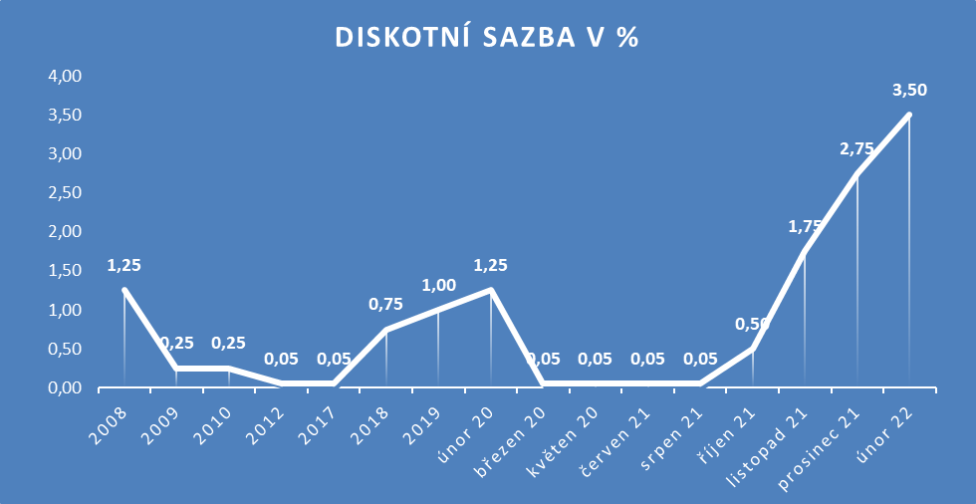

Slide 24
Repo sazba
Hlavní měnový nástroj má podobu repo operací prováděných formou tendrů. Při repo operacích ČNB přijímá od bank přebytečnou likviditu a bankám předává jako kolaterál dohodnuté cenné papíry. Obě strany se zároveň zavazují, že po uplynutí doby splatnosti proběhne reverzní transakce, v níž ČNB jako dlužník vrátí věřitelské bance zapůjčenou jistinu zvýšenou o dohodnutý úrok a věřitelská banka vrátí ČNB poskytnutý kolaterál. Základní doba trvání těchto operací je stanovena na 14 dní, proto je z hlediska měnové politiky chápána jako klíčová dvoutýdenní repo sazba (2T repo sazba). Slouží k odčerpání přebytečné likvidity na finančním trhu!
Vzhledem k systémovému přebytku likvidity v bankovním sektoru slouží repo tendry především k odčerpávání likvidity.

Slide 25
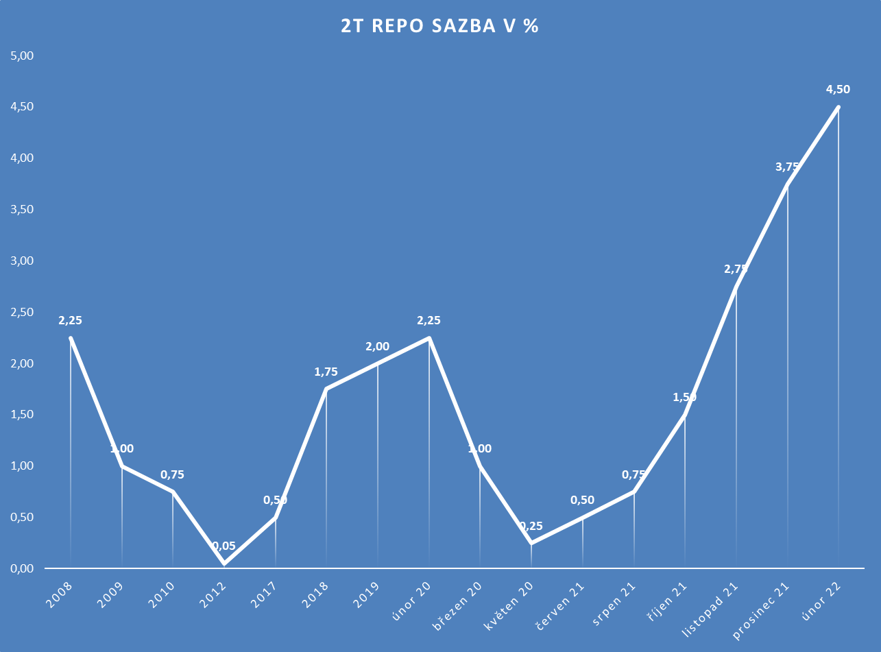

Slide 26
Lombardní sazba
Marginální zápůjční facilita poskytuje bankám, které mají s ČNB uzavřenou rámcovou repo smlouvu, možnost vypůjčit si přes noc od ČNB formou repo operace likviditu.
Minimální objem lombardního úvěru 10 mil. Kč
Vzhledem k trvalému přebytku likvidity je tato facilita bankami využívána minimálně.
Lombardní sazba představuje horní mez pro pohyb krátkodobých úrokových sazeb na peněžním trhu.
ČNB je kdykoliv oprávněna z mimořádných měnově politických důvodů dočasně omezit nebo zcela pozastavit poskytování lombardních úvěrů.

Slide 27
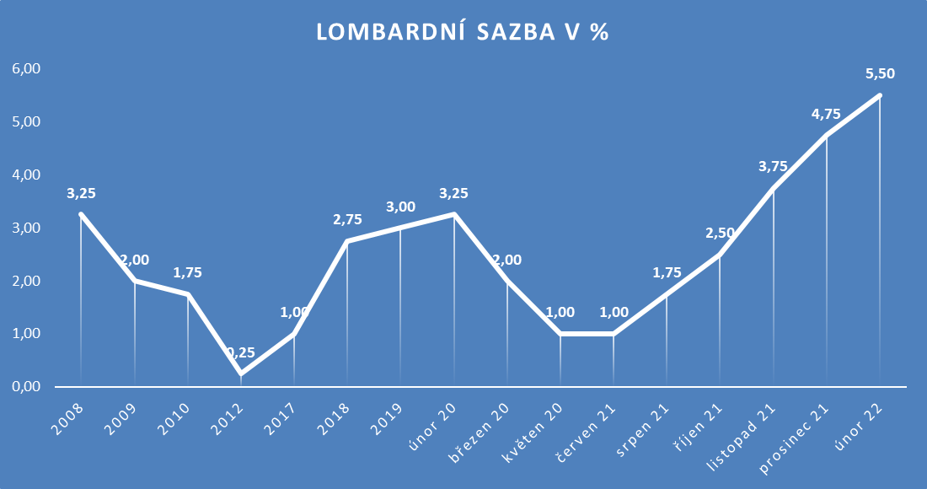

Slide 28
MEZIBANKOVNÍ ÚROKOVÉ SAZBY
Úrokové sazby jsou sjednávány individuálně mezi jednotlivými komerčními bankami.
Referenční banky kotují sazby „bid“ a „offer“ – jejich vývoj ovlivňuje v konečném důsledku do jisté míry vývoj sazeb klientských (depozit, úvěrů).
Sazba „bid“ – referenční banky jsou za ni ochotny přijímat od jiných referenčních bank mezibankovní depozita.
Sazba „offer“ – referenční banky jsou za ni ochotny prodat mezibankovní depozitum.
Ve skutečnosti by se obě sazby měly rovnat, protože realizovaný mezibankovní úvěr a depozitum je jedno a totéž, rozdíl je pouze v opačném pohledu obou stran obchodu.

Slide 29
MEZIBANKOVNÍ ÚROKOVÉ SAZBY
PRIBOR – Prague Interbank Offered Rate
průměrná sazba, za kterou banky nabízí českém mezibankovním trhu peníze (likviditu)
PRIBOR se používá často jako referenční sazba, tj. úrokové sazby u některých úvěrů komerčních bank jsou buď úplně, a nebo z části na sazbu PRIBOR vázané a odvíjí se od ní
EURIBOR
LIBOR

Slide 30
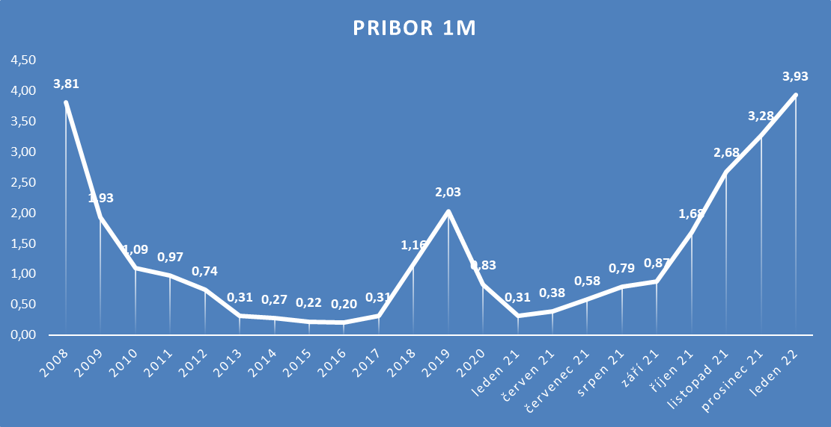

Slide 31
Význam úrokových sazeb na trhu mezibankovních depozit
Citlivě reagují na měnově politická opatření centrální banky a jiné vlivy.
Význam pro určování úrokových sazeb bankovních produktů.

Slide 32
Netradiční nástroje měnové politiky
Kvantitativní uvolňování
nástrojem měnové politiky centrálních bank k oživení ekonomiky.
masivní nákup finančních aktiv centrální bankou od obchodních bank nebo jiných institucí s cílem navýšení množství peněž v oběhu (navýšení měnové báze). Odlišná politika od standardních nástrojů, nákupu státních dluhopisů s cílem snížení úrokových sazeb a úrokových nástrojů (expanzní politika). Důvodem využití je skutečnost selhání tradičních měnových nástrojů, úrokové sazby jsou velmi nízké nebo nulové. Kvantitativní uvolňování může vyvolat riziko akcelerace inflace a možnosti neúčinnosti tohoto nástroje a zpožďování kroků centrální banky v čase působení.

Slide 33
Netradiční nástroje měnové politiky
Záporné úrokové sazby
Využití záporné úrokové sazby stanovené centrální bankou neodpovídá klasickým finančním a ekonomickým teoriím. Jde o nástroj měnové politiky k omezení (zastavení) ukládání peněz bankami u centrální banky a vyvolání tlaku na banky k uvolňování peněz do ekonomiky. Tento tlak může být v rozporu s omezenou možností úvěrové expanze obchodních bank do ekonomiky vlivem krizových jevů ovlivňujících nedostatek bonitních subjektů (budoucích dlužníků) v ekonomice.
V situaci kdy banka „platí za uložení peněz u centrální banky“, zatím nedošlo k dopadu záporných úrokových sazeb do vkladů retailových klientů bank. Vládní dluhopisy se záporným výnosem (např. Německo) omezují riziko investorů ještě větších ztrát z jiných instrumentů i možnost reálného zhodnocení investice pro investory vlivem deflace.

Slide 34
Regulace a dohled v bankovním sektoru
Jedna z nejdůležitějších činností centrálních bank
Koncipování a prosazovaní pravidel činnosti bankovních institucí, sledování jejich dodržování a stanovení sankcí při jejich neplnění.
Oblasti
Podmínky vstupu do bankovnictví
Plnění základních povinností bank (přiměřenost kapitálu, likvidita, úvěrová angažovanost, poskytování informací a transparentnost, ochrana před nelegálními praktikami),
Povinné pojištění vkladů bank
Banka poslední instance (kdy může CB pomoci bance v případě problémů s financemi)
Dohled na místě vs. dohled na dálku

Slide 35
Důvody pro regulaci bank
Využívání především cizích zdrojů
Úpadky bank mají mnohem horší důsledky pro ekonomiku než úpadky průmyslových podniků
Informační asymetrie
Nepříznivý výběr (adverse selection)
Morální hazard
Povinnost bank zveřejňovat základní údaje o činnosti
Vysoká zadluženost banky
Systémové riziko
Pravděpodobnost kolapsu finančního systému bankovního i nebankovního

Slide 36
1. Regulace podmínek vstupu do bankovní sféry
Bankovní licence
Minimální výše základního kapitálu
Stanovení možných právní forem vlastnictví a minimální počet zakladatelů
Kvalifikační a morální způsobilost osob ve vedení banky
Kvalitní a podrobně zpracovaný program činnosti na nejbližší období (např. tři roky)
Adekvátní zabezpečení činnosti banky (prostory, technické a technologické vybavení, bezpečnostní opatření)
Adekvátní kontrolní a účetní systém v bance

Slide 37
2. Základní pravidla činnosti bank
Přiměřenost kapitálu (BASEL)
Přiměřenost likvidity
Pravidla angažovanosti
Diverzifikace bankovních aktiv v obchodním a investičním portfoliu banky
Limity pohledávek vůči jednomu klientovi, ESSK
Poskytování informací
Pravidla ochrany před nelegálním praktikami
Insider trading
Praní špinavých peněz
Povinné minimální rezervy

Slide 38
3. Povinné pojištění vkladů
Fond pojištění vkladů zřízen zákonem v roce 1994 (zákon č. 156/1994 Sb.) za účelem zajištění stability finančního trhu.
Od 1. 1. 2016 tuto odpovědnost přebírá Garanční systém a Fond pojištění vkladů se stává majetkově oddělenou účetní jednotkou Garančního systému.
Výše náhrady se vypočítá z celkového objemu pojištěných pohledávek z vkladů jednotlivého vkladatele u dotčené banky nebo družstevní záložny a poskytuje se ve výši 100 % tohoto objemu, maximálně však do výše ekvivalentu 100 000 EUR pro jednoho vkladatele u jedné banky nebo družstevní záložny.

Slide 39
Povinné pojištění vkladů
Zákon o bankách zakotvuje od 1. 1. 2016 možnost výplaty zvýšené náhrady za pojištěné pohledávky z vkladů fyzických osob ve výši až 100 000 EUR pro jednu oprávněnou osobu u jedné banky nebo družstevní záložny, pokud jde např. o vklady plynoucí z dědictví, vypořádání společného jmění manželů při rozvodu manželství, prodeje nemovitosti určené k bydlení, odstupného, odbytného nebo odchodného vyplaceného při skončení pracovního nebo služebního poměru, jednorázového vyrovnání z penzijního připojištění se státním příspěvkem nebo doplňkového penzijního spoření nebo pojistného plnění pro případ úrazu, nemoci, invalidity nebo smrti. K takovému vkladu musí dojít během tří měsíců před rozhodným dnem.

Slide 40
Povinné pojištění vkladů
Ne všechny vklady jsou pojištěné!
Pojištěné nejsou např. penzijní připojištění, doplňkové penzijní spoření, životní pojištění a kapitálové pojištění a dále pak:
směnky a cenné papíry (například akcie, dluhopisy, podílové listy),
vklady bank (mezibankovní vklady), finančních institucí (např. investičních společností, penzijních fondů, podílových fondů, pojišťoven), zdravotních pojišťoven a státních fondů,
podřízené dluhy (vklady, které je pojištěná instituce oprávněna zčásti zahrnout do svého kapitálu),
předplacené platební karty nespojené s žádným účtem, vydané ve formě elektronických peněz (např. Blesk peněženka, Cool karta, Napka, my paysafecard apod.).

Slide 41
Povinné pojištění vkladů
Co když je vklad vedený v pobočce zahraniční banky?
Tyto vklady jsou také pojištěny, ale u systému pojištění vkladů v zemi, ve které má sídlo mateřská banka. I zde však platí limit 100 000 eur.
Povinnost účastnit se na českém systému pojištění vkladů mají i pobočky bank se sídlem mimo členské státy EU.
Vklady poboček zahraničních bank ze členských států EU působících v ČR jsou pojištěny v systému domovské země mateřské banky.

Slide 42
Povinné pojištění vkladů
Průběh náhrady
rozhodný den = den, kdy Česká národní banka doručí Fondu pojištění vkladů Garančního systému finančního trhu oznámení o neschopnosti určité banky splácet své závazky,
do 3 pracovních dnů od rozhodného dne předá zástupce této banky Fondu pojištění vkladů informace potřebné pro účely náhrady,
do 6 pracovních dnů od rozhodného dne Fond Garančního systému finančního trhu stanoví den zahájení, místo a způsob vyplácení náhrad,
do 7 pracovních dnů od rozhodného dne musí být Fond schopen začít vyplácet náhradu.

Slide 43
4. CB jako věřitel poslední instance
Podpora bezpečnosti, důvěryhodnosti a efektivnosti bankovního systému
Možnost (ale ne nutnost) pomoci ohroženým bankám
Systémové riziko
„too-big-to-fail“
Úvěrová pomoc
Lombardní úvěr
Dlouhodobý úvěr na doplnění likvidity
Neúvěrová pomoc
Nákup CP od ohrožené banky

Slide 44
Regulace a dohled v ČR
Od roku 2006 vykonává dohled nad finančním trhem ČNB podle zákona č. 6/1993 Sb., o České národní bance, ve znění pozdějších předpisů.
Provádí tedy dohled nad:
Bankovním sektorem
Družstevními záložnami,
Kapitálovým trhem
Pojišťovnictvím
Penzijními společnostmi a fondy penzijních společností,
Směnárnami
A institucemi v oblasti platebního styku.
Každoročně uveřejňuje „Zprávu o výkonu dohledu nad finančním trhem“ a „Zprávu o finanční stabilitě“

